Slide 1
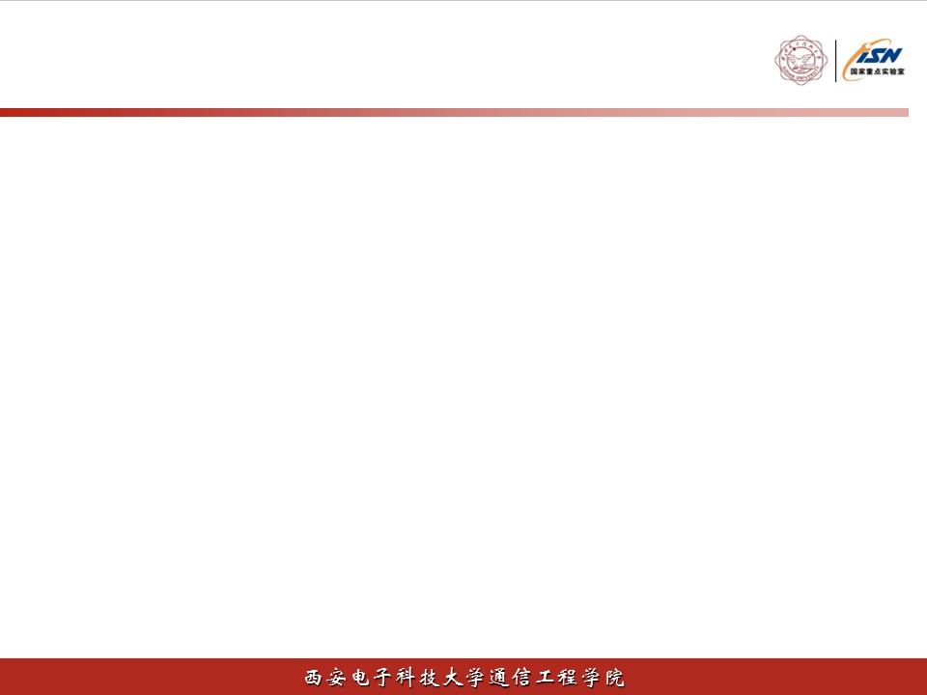
基于D2D的V2V通信中的资源管理
报告人：张达越
时间：2021年7月18日

Slide 2
W. Sun, E. G. Ström, F. Brännström, Y. Sui and K. C. Sou, "D2D-based V2V communications with latency and reliability constraints," 2014 IEEE Globecom Workshops (GC Wkshps), 2014, pp. 1414-1419, doi: 10.1109/GLOCOMW.2014.7063632.
W. Sun, E. G. Ström, F. Brännström, K. C. Sou and Y. Sui, "Radio Resource Management for D2D-Based V2V Communication," in IEEE Transactions on Vehicular Technology, vol. 65, no. 8, pp. 6636-6650, Aug. 2016, doi: 10.1109/TVT.2015.2479248.

Slide 3
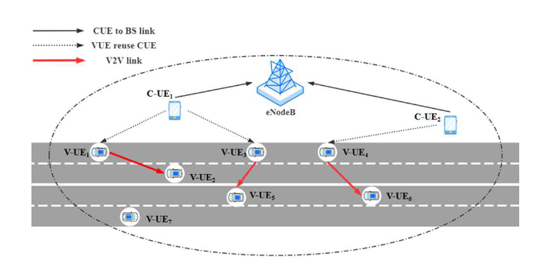
问题描述
蜂窝用户和车辆用户之间的干扰
车辆通信严格的时延和可靠性要求
蜂窝网络覆盖下，如何进行D2D使能的V2V通信的资源分配？

Slide 4
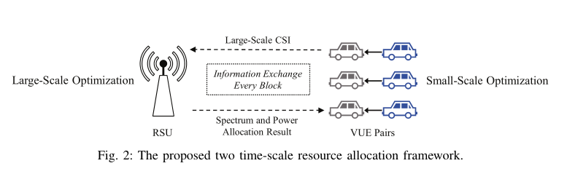
资源分配框架
在蜂窝用户和车辆用户共享资源的情况下，基站根据缓慢衰落信道信息进行大时间尺度（几百毫秒）资源分配。
车辆用户在第一部分分配的基础上根据瞬时信道状态信息和队列信息再进行小时间尺度（0.5ms）资源分配。

Slide 5
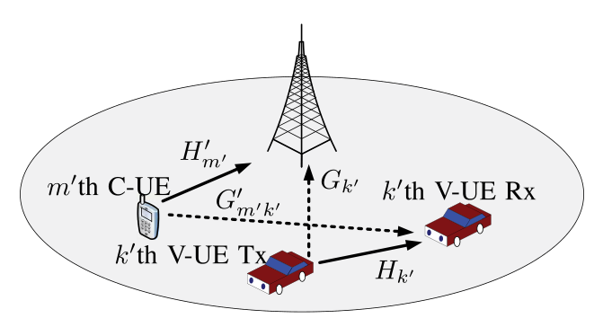
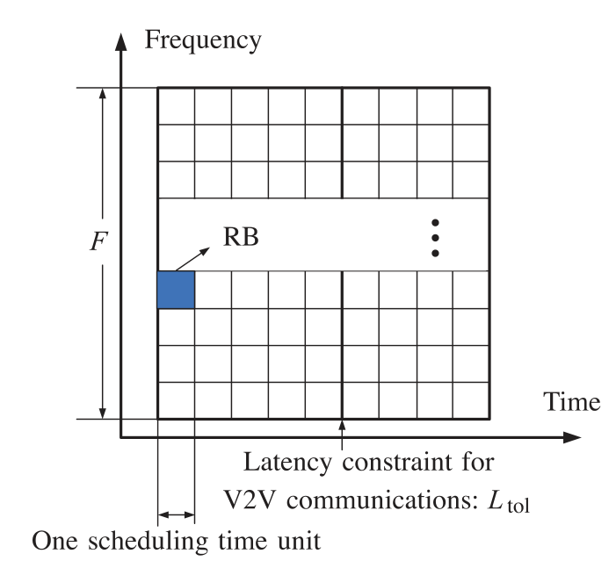
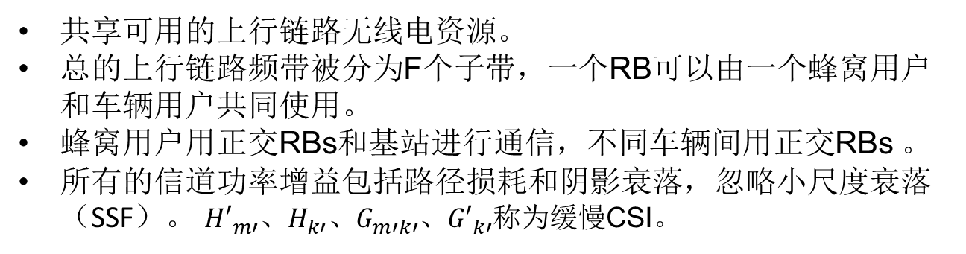
系统模型
共享可用的上行链路无线电资源。
总的上行链路频带被分为F个子带，一个RB可以由一个蜂窝用户和车辆用户共同使用。
蜂窝用户用正交RBs和基站进行通信，不同车辆间用正交RBs 。
所有的信道功率增益包括路径损耗和阴影衰落，忽略小尺度衰落（SSF）。 ${H′}_{m′}$、$H_{k′}、G_{m′k′}$、${G′}_{k′}$称为缓慢CSI。

Slide 6
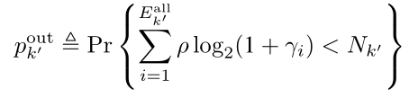
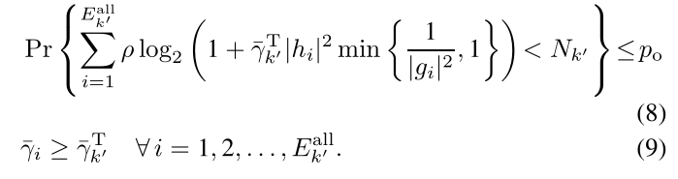
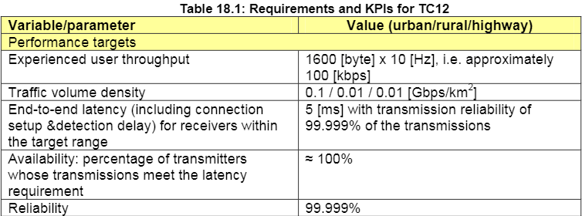

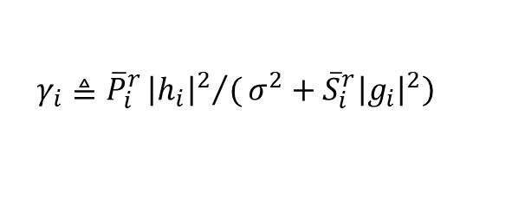
大尺度URLLC建模
分配给第k’个V-UE的RB数
小尺度衰落的随机变量
第i个RB的SINR
上界
Scenarios, requirements and KPIs for 5G mobile and wireless system,
ICT-317669-METIS/D1.1, METIS deliverable D1.1, Apr. 2013.
$$\left.γ_{i}≜{\overline{P}}_{i}^{r}{{\left|h_{i}\right|}^{2}}/(σ^{2}+{\overline{S}}_{i}^{r}{\left|g_{i}\right|}^{2}\right)$$

Slide 7
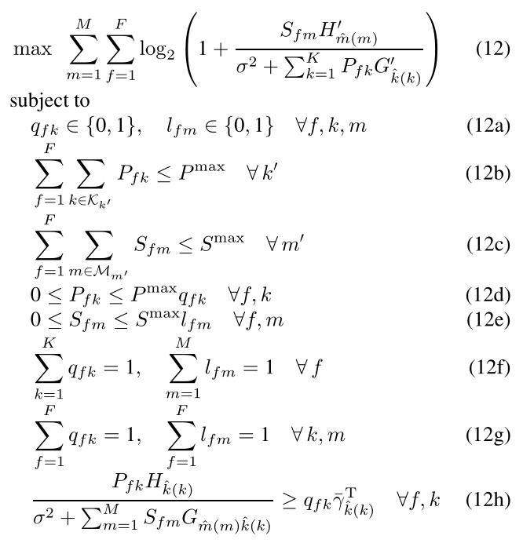
大尺度资源分配问题建模
蜂窝用户总速率
功率约束
保证正交分配
可靠性约束

Slide 8
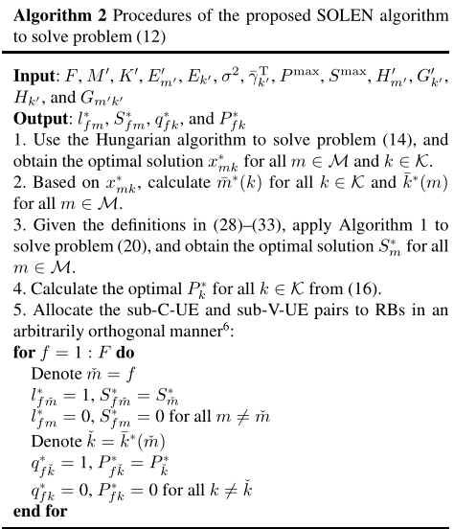
大尺度资源分配问题建模
RB分配
功率分配

Slide 9
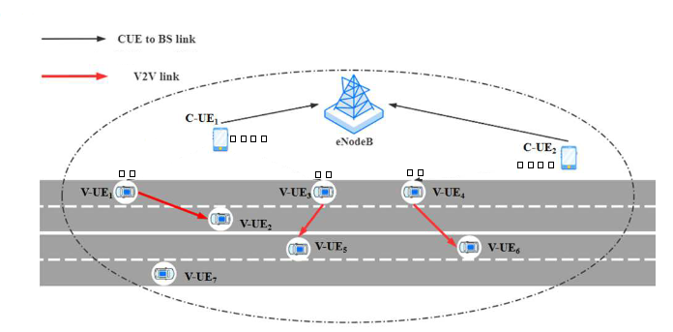
大尺度资源分配问题建模

Slide 10
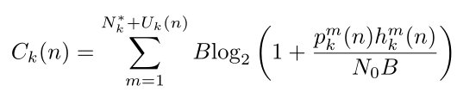
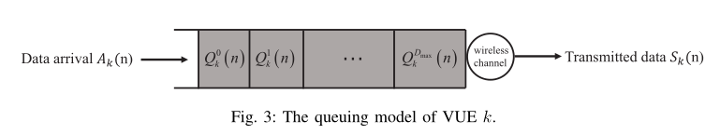
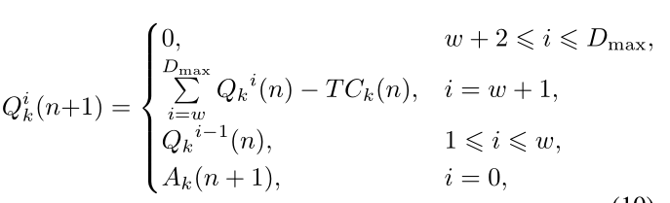
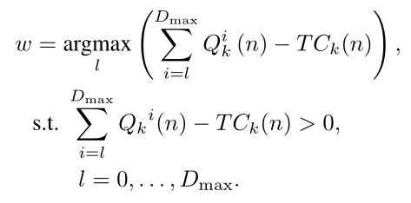
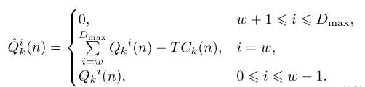

小尺度URLLC建模
VUE k在时隙n的信道容量为：
$$E_{k}$$
传输后队列中数据的最大排队延迟。
令${\hat{Q}}_{k}^{i}$(n)表示传输后在时隙n队列k中存储了$i$个时隙的数据量。

Slide 11
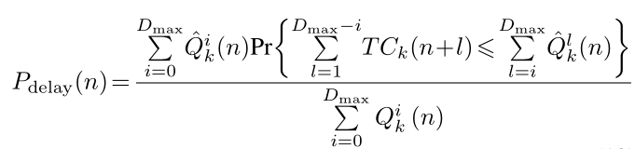

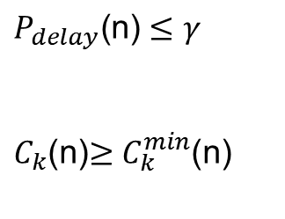


小尺度URLLC建模
时延违反概率可以表示为：
${\hat{Q}}_{k}^{i}$(n)不能在接下来Dmax-i个时隙完全传输的概率
$C_{k}$(n) ${\hat{Q}}_{k}^{i}$(n) $P_{delay}$(n)
$$E_{k}$$
$P_{delay}\text{(}\text{n}\text{)}≤γ$
$C_{k}$(n)$≥$ $C_{k}^{min}$(n)

Slide 12
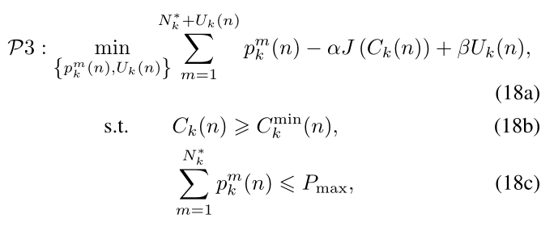



小尺度资源分配建模
$$E_{k}$$
$P_{k}^{m∗}$(n)
$$E_{k}$$

Slide 13
未来的工作
1.对上述问题进行仿真。
2.考虑车辆之间可以共享资源块的情况。
3.将每个时隙分配的的资源块数目作为优化变量进行考虑。

Slide 14
THANKS!

